Slide 1
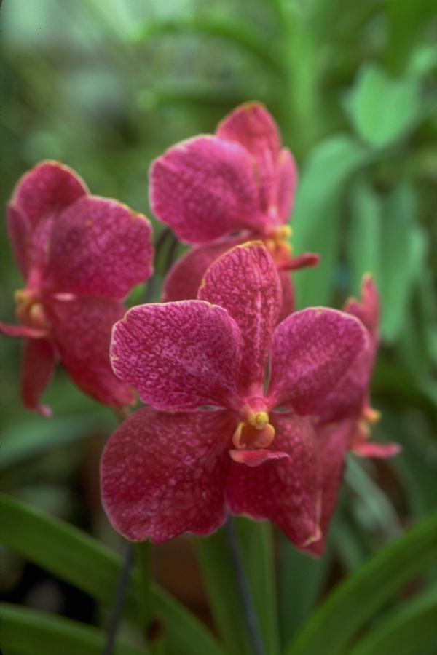
স্বাগতম

Slide 2
শিক্ষক পরিচিতি
মো. আব্দুল আলিম
সহকারী শিক্ষক (গণিত)
বেগমপুর মাধ্যমিক বিদ্যালয়
কেশবপুর, যশোর
আই ডি নং ৪০০৯১
মোবাইলঃ ০১৭২৪৪৩১৬৩৭

Slide 3
পাঠ পরিচিতি
শ্রেণি: ষষ্ঠ
বিষয় : বিজ্ঞান
অধ্যায়: ত্রয়োদশ
আজকের পাঠ: খাদ্য ও পুষ্টি
সময়: ৫০ মিনিট
তারিখ: 27/০3/২০১৯ ইং

Slide 4
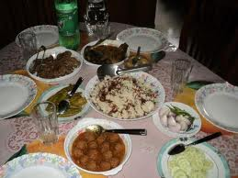
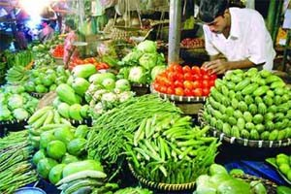
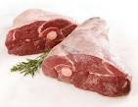
বিভিন্ন খাবার
বিভিন্ন সবজি
মাংস

Slide 5
আজকের পাঠ
খাদ্য ও পুষ্টি

Slide 6
শিখনফল
এই পাঠ শেষে শিক্ষার্থীরা
খাদ্য কী - তা বলতে পারবে।
খাদ্যের প্রকারভেদ লিখতে পারবে ।
খাদ্য ও পুষ্টির প্রয়োজনীয়তা ব্যাখ্যা করতে পারবে।

Slide 7
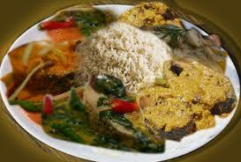
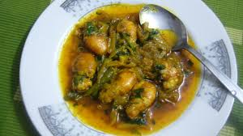
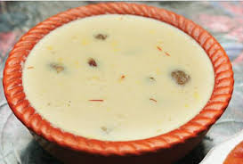
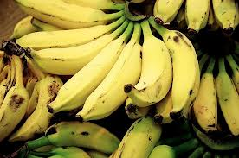
খাবার
চিংড়ি
দই
কলা

Slide 8
একক কাজ: তিন মিনিট
খাদ্য বলতে কী বুঝ?
দ্রব্য
ক্ষয়পূরণ
বৃদ্ধি সাধন
তাপ উৎপাদন,
রোগ প্রতিরোধ ক্ষমতা বৃদ্ধি

Slide 9
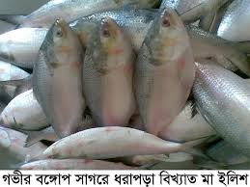
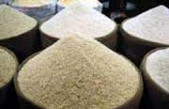
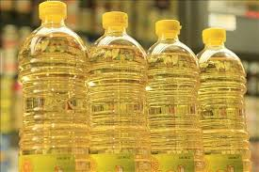
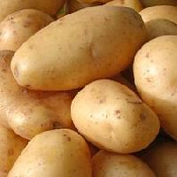
মাছ
চাউল
তেল
আলু

Slide 10
জোড়ায় কাজ: ৩ মিনিট
খাদ্য কত প্রকার ও কী কী ?
উত্তরঃ খাদ্য তিন প্রকার। যথা-
১. শর্করা ২. আমিষ ৩. স্নেহ

Slide 11
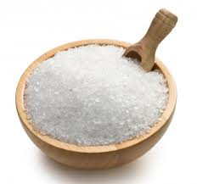
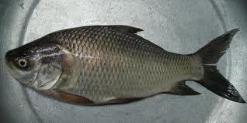
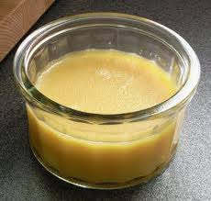
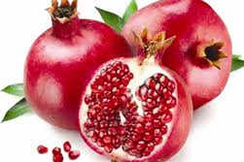
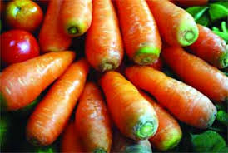
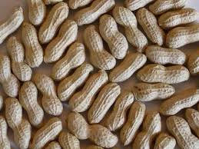
চিনি
মাছ
ঘি
ফল
গাজর
চিনা বাদাম

Slide 12
দলীয় কাজ সময়ঃ ১০ মিঃ
উত্তরঃ খাদ্যে
প্রোটিন
শর্করা
খনিজ লবণ
ভিটামিন ইত্যাদি । অর্থাৎ দেহে প্রয়োজনীয় পুষ্টির ।
পুষ্টিহীনতা বলতে কী বুঝ ?

Slide 13
মূল্যায়ন
মূল্যায়ণ
ক ভাত খ) মাছ গ) দুধ ঘ) ঘি
নিচের কোনটি সঠিক ?
২, i)শর্করা পরিপাক হয়ে শক্তিতে পরিণত হয়।
i)শর্করা রোগ প্রতিরোধ ক্ষমতা ও তাপ বৃদ্ধি করে ।
ii) দেহের ক্ষয়পুরণ হয় না ।
নিচে কোনটি সঠিক ?
ক) i খ) ii গ) i, ii ঘ) ii, iii
)নিচের কোনটি শর্করা জাতীয় খাদ্য?

Slide 14
বাড়ীর কাজ
‘শরীর সুস্থ রাখতে পুষ্টিকর খাদ্যের বিকল্প নেই’ উক্তিটি বিশ্লেষণ কর।

Slide 15
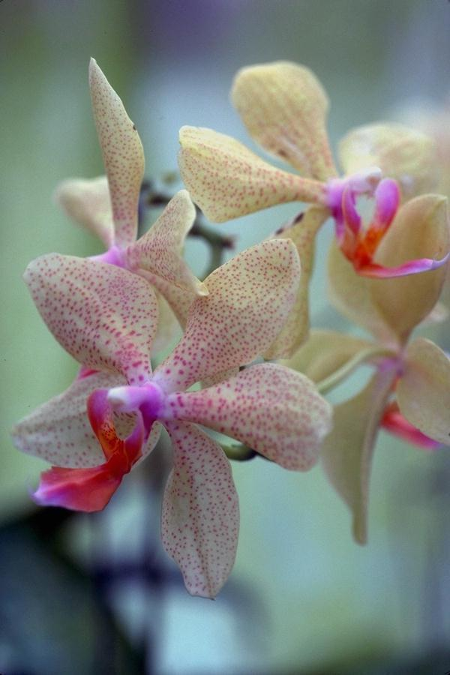
ধন্যবাদ

